Slide 1
Dual Antithrombotic Therapy with Dabigatran after PCI in Atrial Fibrillation
Cannon CP, Bhatt, DL, Oldgren J et coll.
N Engl J Med 2017;377:1513-24.

Slide 2
La question clinique
Chez les sujets en FA nécessitant une angioplastie coronarienne, est-ce qu’une double thérapie dabigatran (Pradaxa) + inhibiteur du P2Y₁₂ est aussi efficace et sécuritaire qu’une thérapie triple warfarine + AAS + inhibiteur du P2Y₁₂ ?

Slide 3
Mise en situation
Environ 5 à 8% des patients qui reçoivent une endoprothèse coronarienne souffrent de FA.
Il est connu que la DAPT (ASA + Ticlodipine) est supérieure à l’anticoagulation orale pour prévenir la thrombose d’endoprothèse.
Par contre, il est aussi bien connu que l’anticoagulation est supérieure à la DAPT pour prévenir les AVC ischémiques en FA (ACTIVE, Lancet, 2006).
Le dabigatran est également étudié en FA et est supérieur au Coumadin (RELY 2009).
La triple thérapie (DAPT + ATC) est utilisée pour maximiser les bénéfices, mais provoque 4 à 12% de saignement majeur par an (ad 40% selon la définition utilisée).
Aucune stratégie n’est formellement basée sur des évidences de qualité, mais plutôt sur une déduction d’études non-comparables… c’est-à-dire additionner les bénéfices en FA + SCA.
But : Équilibrer le risque entre IM-AVC-Thrombose de stent-Mortalité CV-Saignement.

Slide 4
Mise en situation
Études WOEST, ISAR-TRIPLE, PIONEER …
Lignes directrices actuelles : voir CCS mise à jour 2016, et autres (ESC 2017, ACC 2016, ACCP 2012, Thrombosis Canada …)
Question pertinente surtout pour les cardiologues hémodynamiciens, mais aussi pour internistes ou omni qui font des soins cardio et qui peuvent participer en particulier à l’évaluation du risque de saignement des pts subissant une intervention coronarienne percutanée (ou ICP), d’où la raison pour laquelle nous avons choisi de vous présenter cette étude.

Slide 5
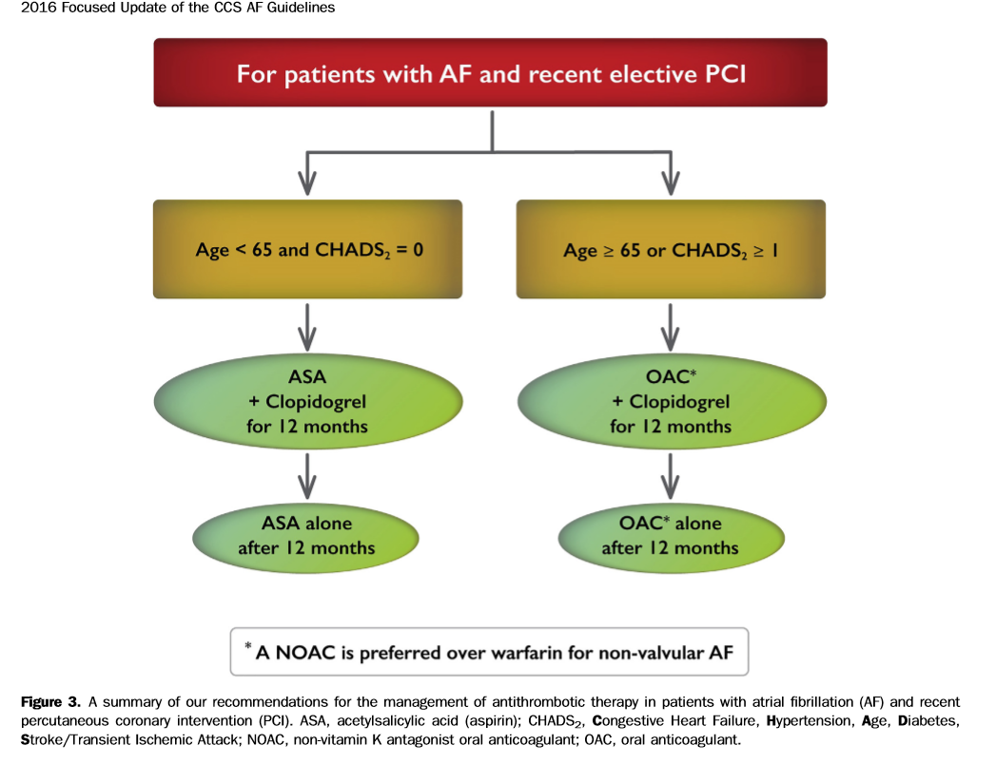
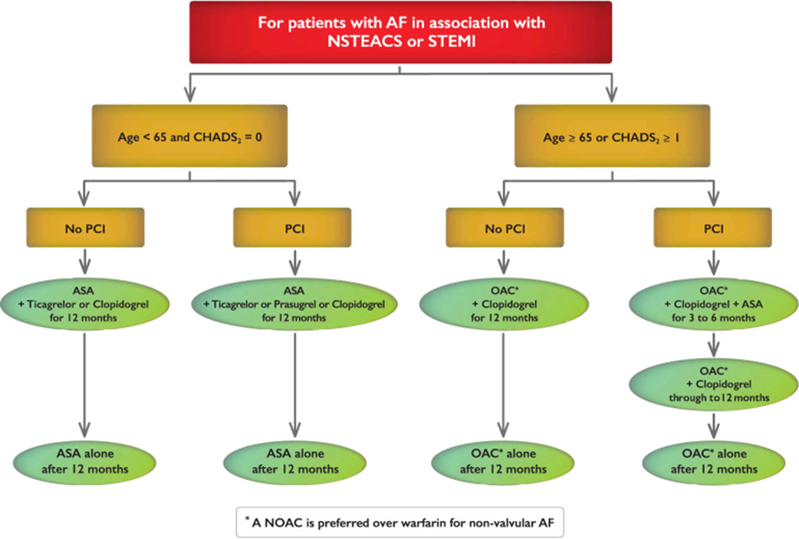

Slide 7
Méthode
Devis : essai clinique randomisé (ouverte – « PROBE », non infériorité).
Population : 2755 adultes avec FA non valvulaire et ICP pour SCA ou MCAS stable.
  Exclusion : valve mécanique ou bioprothèse, ClCr < 30, FR majeurs de saignements, maladie hépatique active, interaction médicamenteuse, ATCD AVC ou ICT < 1 mois, anémie ou thrombopénie, etc. Voir annexe !

Slide 8
Méthode
Intervention :
  Groupe 1 : Dabi 110 mg BID et inhibiteur P2y₁₂ pour 12 mois.
  Groupe 2 : Dabi 150 mg BID et inhibiteur P2y₁₂ pour 12 mois.
Contrôle (groupe 3) : Warfarine, inhibiteur P2y₁₂ (pour 12 mois) et aspirine 80 mg DIE (1 mois si BMS, 3 mois si DES).
  Objectifs : Issue primaire : Saignement majeur ou cliniquement significatif (selon ISTH).
Issues secondaires : …

Slide 9
Méthode
Suivi : 12 mois.
Suivi des patients = 99,8 %
Sites : 414 sites dans 41 pays (dont le Canada).
Financement : Boehringer Ingelheim.

Slide 10
Résultats

Slide 11
Peu de patients > 80 ans USA!
Donc 150 mg chez le patient âgé peu représenté

Slide 12
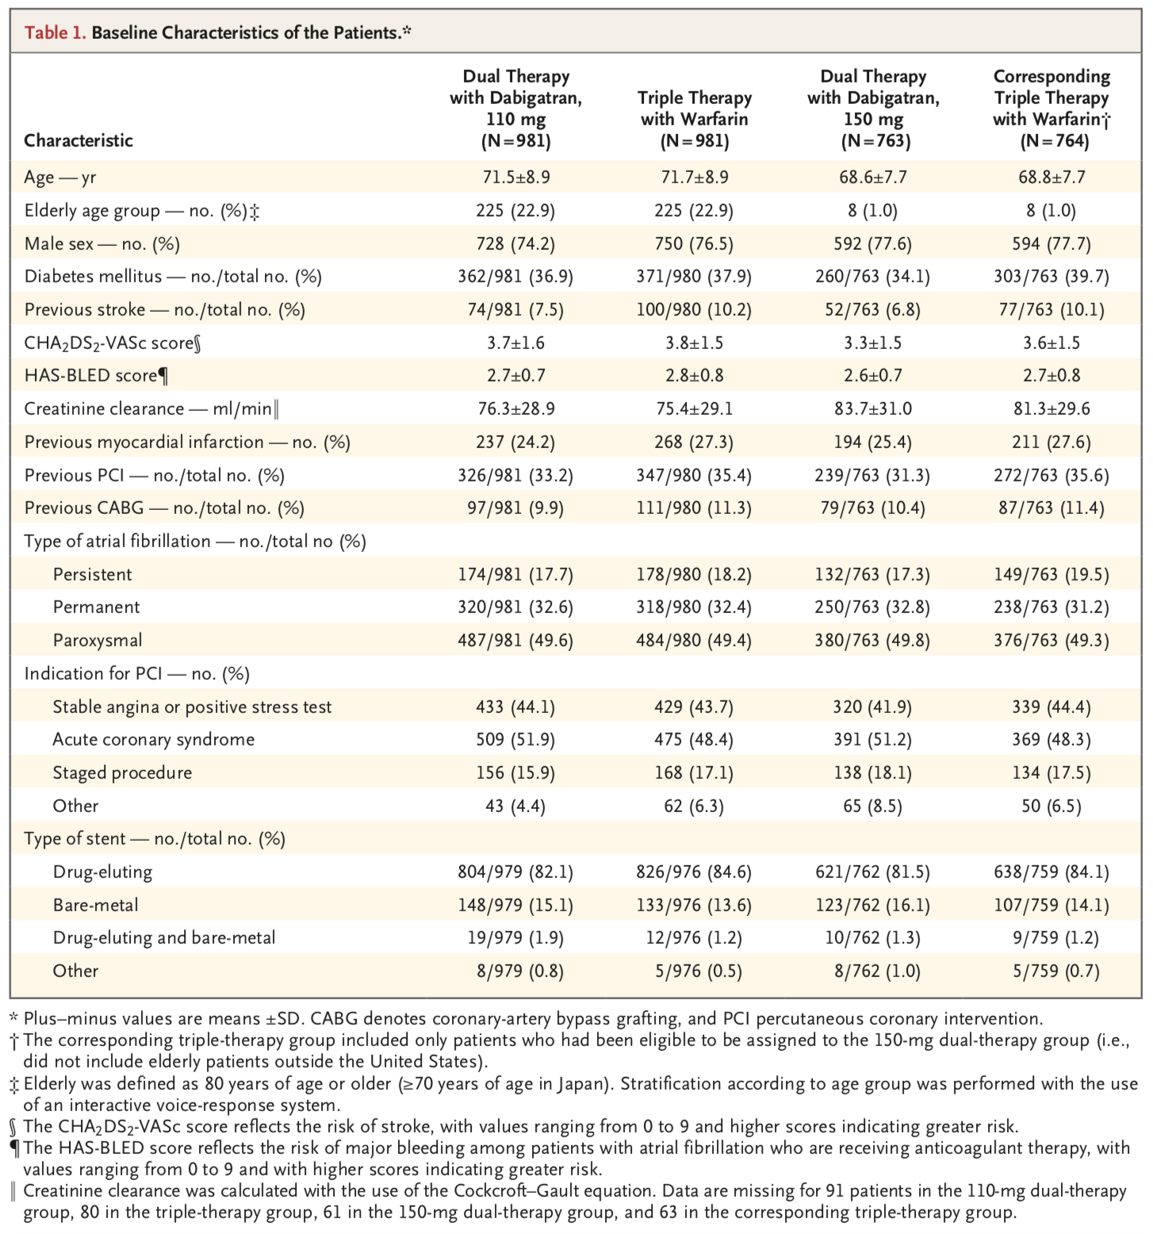
Âge moyen = 71
Hommes 75%
Cha2ds2-vasc moyen = 3,5
AVC ancien < 10%
SCA 50%
DES 82%!
Ticagrelor 12%
INR thérapeutique 64% du temps (comme PIONEER)
70% considéré très bon

Slide 13
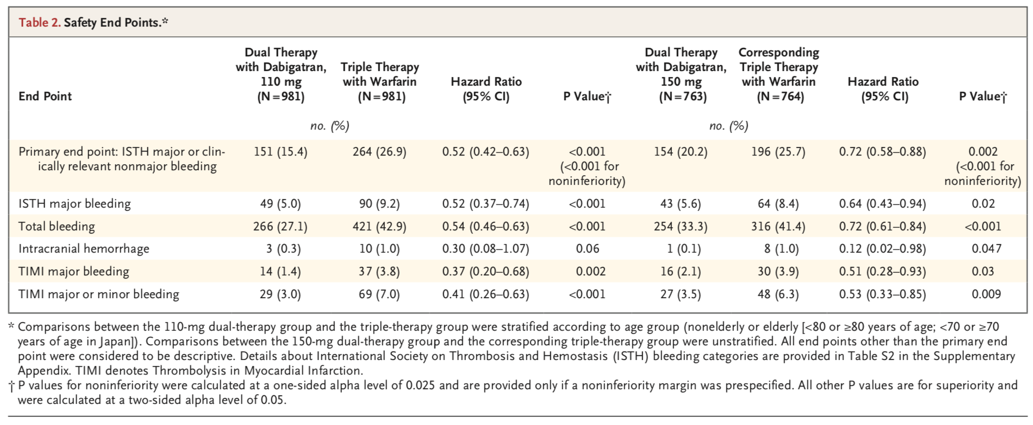
Résultats

Slide 14
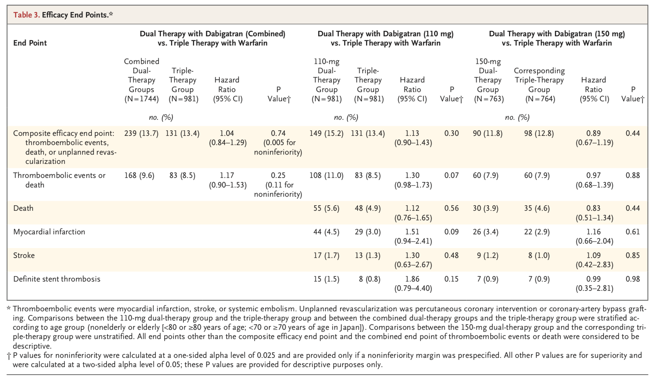

Slide 15
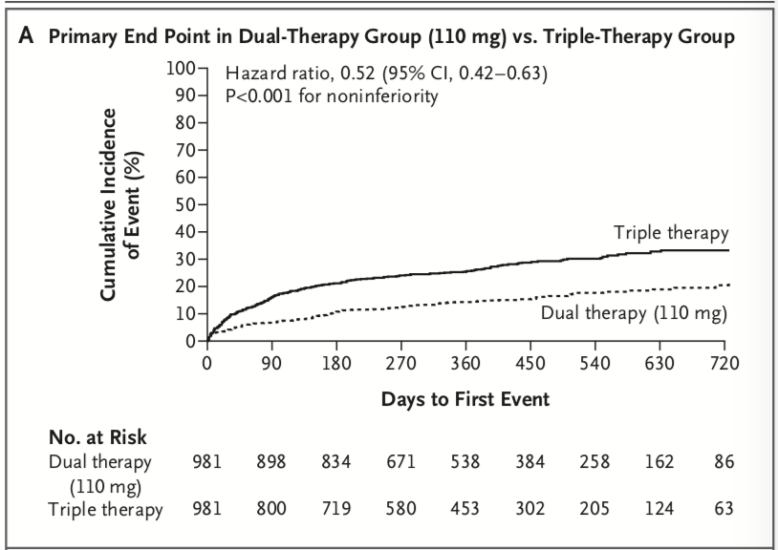
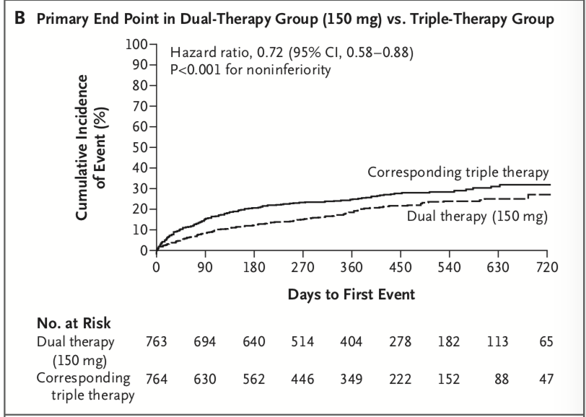
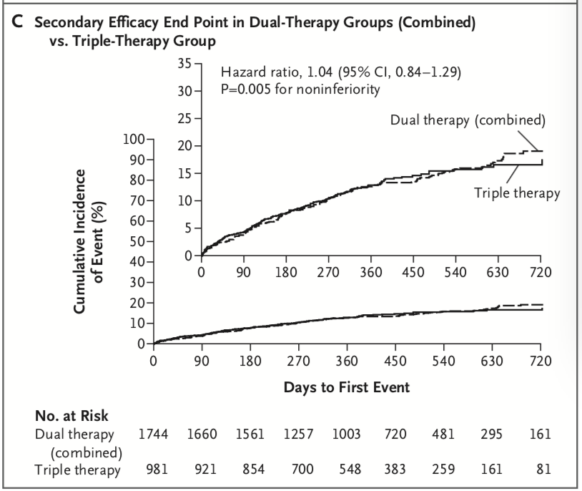
p < 0,001 pour supériorité!
p = 0,002 pour supériorité!

Slide 18
Conclusion
Chez les patients avec FA qui subissent une ICP, le risque de saignement chez ceux recevant dabigatran + inhibiteur du P2Y₁₂ est plus faible que chez ceux recevant une triple thérapie avec warfarine + inhibiteur du P2Y₁₂ + AAS. Le risque d’événements thromboemboliques avec la double thérapie est non-inférieur qu’avec la triple thérapie.

Slide 19
Critique
Forces :
Faiblesses :

Slide 20
Commentaires
(lettre, éditorial, consensus)

Slide 21
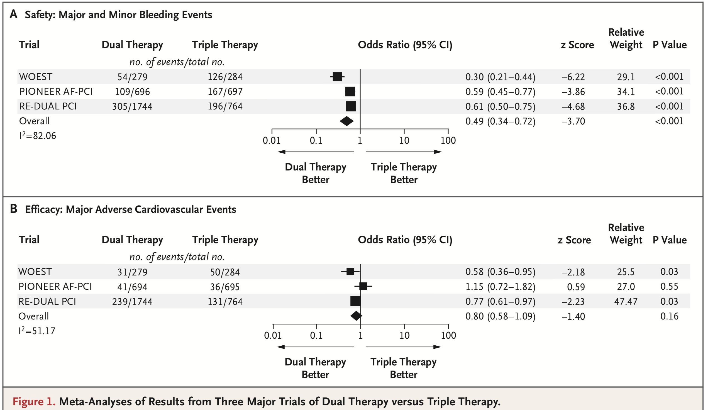

Slide 22
Autres articles du mois
Lindholt JS, Søgaard R. Population screening and intervention for vascular disease in Danish men (VIVA): a randomised controlled trial. The Lancet. 2017;390:2256-65.
Goldstone AB, Chiu P, Baiocchi M, Lingala B, Patrick WL, Fischbein MP, et al. Mechanical or Biologic Prostheses for Aortic-Valve and Mitral-Valve Replacement. N Engl J Med. 2017;377:1847-57.
Miller V, Mente A, Dehghan M, Rangarajan S, Zhang X, Swaminathan S, et al. Prospective Urban Rural Epidemiology (PURE) study investigators. Fruit, vegetable, and legume intake, and cardiovascular disease and deaths in 18 countries (PURE): a prospective cohort study. Lancet. 2017 Nov 4;390:2037-2049.
Dehghan M, Mente A, Zhang X, Swaminathan S, Li W, Mohan V, et al. Prospective Urban Rural Epidemiology (PURE) study investigators. Associations of fats and carbohydrate intake with cardiovascular disease and mortality in 18 countries from five continents (PURE): a prospective cohort study. Lancet. 2017 Nov 4;390:2050-2062.
Poole R, Kennedy OJ, Roderick P, Fallowfield JA, Hayes PC, Parkes J. Coffee consumption and health: umbrella review of meta-analyses of multiple health outcomes. BMJ. 2017;359:j5024.

Slide 23
Guides de pratique du mois
Ezekowitz JA, O'Meara E, McDonald MA, Abrams H, Chan M, Ducharme A, et al. 2017 Comprehensive Update of the Canadian Cardiovascular Society Guidelines for the Management of Heart Failure. Can J Cardiol. 2017;33:1342-433.

Slide 24
